Slide 1


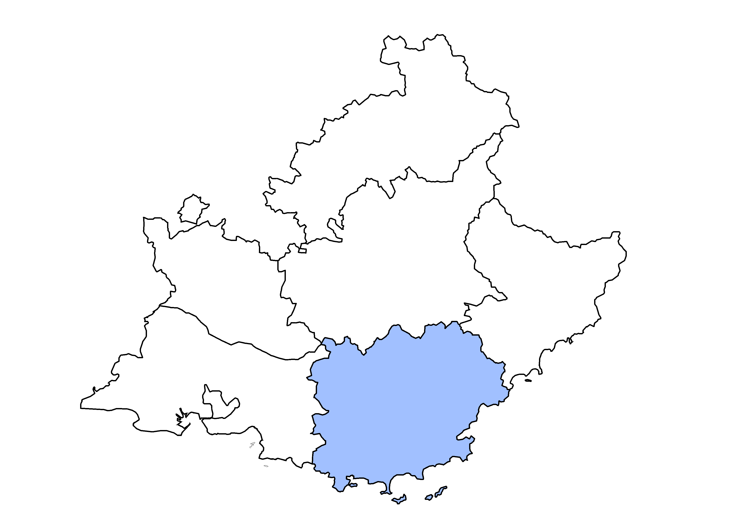
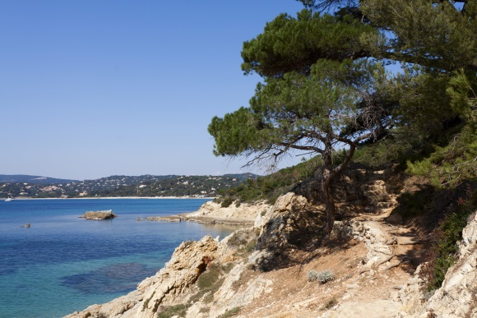
Les éclairages conjoncturels départementaux
La situation conjoncturelle
au 2e trimestre 2022
dans le Var
Crédit photo : ©Shutterstock
Services études, statistiques, évaluation

Slide 2
Faible progression de l’emploi salarié, comme début 2022
Au T2 2022 :
+0,6 %
+0,2 %
+0,3 %

Slide 3
Une croissance uniquement tirée par l’emploi hors intérim…
+1 080
emplois hors intérim
-200
emplois intérimaires
Au T2 2022 :

Slide 4
… principalement dans le tertiaire marchand

Slide 5
Stabilité dans l’industrie, recul des effectifs dans la construction pour le 3e trimestre consécutif

Slide 6
Pour la 1ère fois depuis le début de la crise sanitaire, les effectifs se replient légèrement sur un an dans la construction

Slide 7
Coup d’arrêt de la croissance des contrats aidés
2 800

Slide 8
Le nombre d’apprentis se stabilise
12 000

Slide 9
Le nombre de salariés en activité partielle retrouve son niveau d’avant-crise

Slide 10
Le taux de chômage se maintient à un niveau historiquement bas
8,2 % (-0,1 pt)
7,4 % (-0,1 pt)
7,2 % (+0,1 pt)

Slide 11
… et demeure moins élevé que dans la plupart des départements comparables

Slide 12
La demande d’emploi poursuit son recul, mais devrait repartir légèrement à la hausse

Slide 13
La baisse est un peu plus marquée chez les femmes…

Slide 14
… et les seniors

Slide 15
La baisse de la demande d’emploi des inscrits depuis moins d’un an devrait s’interrompre

Slide 16
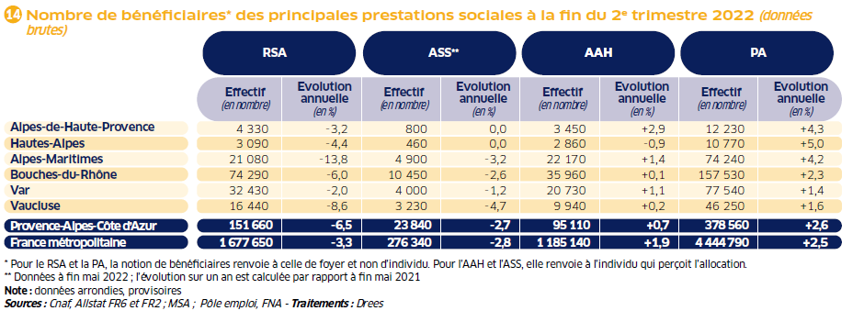
Le nombre de foyers bénéficiaires du RSA continue de reculer en rythme annuel…

Slide 17
… mais reste au-dessus de son niveau d’avant-crise

Slide 18
Pour en savoir plus
La Note de conjoncture de la Dreets Provence-Alpes-Côte d’Azur:
https://paca.dreets.gouv.fr/Les-publications-periodiques-9124
Retrouvez tous nos indicateurs dans le Tableau de bord des indicateurs clés
en téléchargement sur le site de la Dreets Provence-Alpes-Côte d’Azur :
  https://paca.dreets.gouv.fr/Les-indicateurs-cles-de-la-Direccte-Paca

